Slide 1
Zahraniční stáž Novaschool Medina Elvira – Colegio privado bilingüe Granada 20. 3. – 24. 3. 2022
Mgr. Kateřina Švarcová
Mgr. Barbara Sobotková
25. 5. 2022

Slide 2
Organizace stáže
CK Edutours – kompletní organizace stáže (předodletové pokyny, doprava z letiště a v Granadě, strava, ubytování, kontakt se školou)
PRAHA
GRANADA

Slide 3
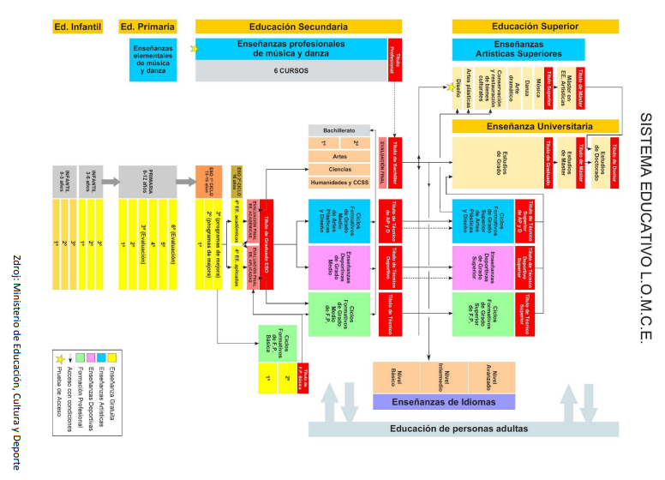
Španělský vzdělávací systém

Slide 4
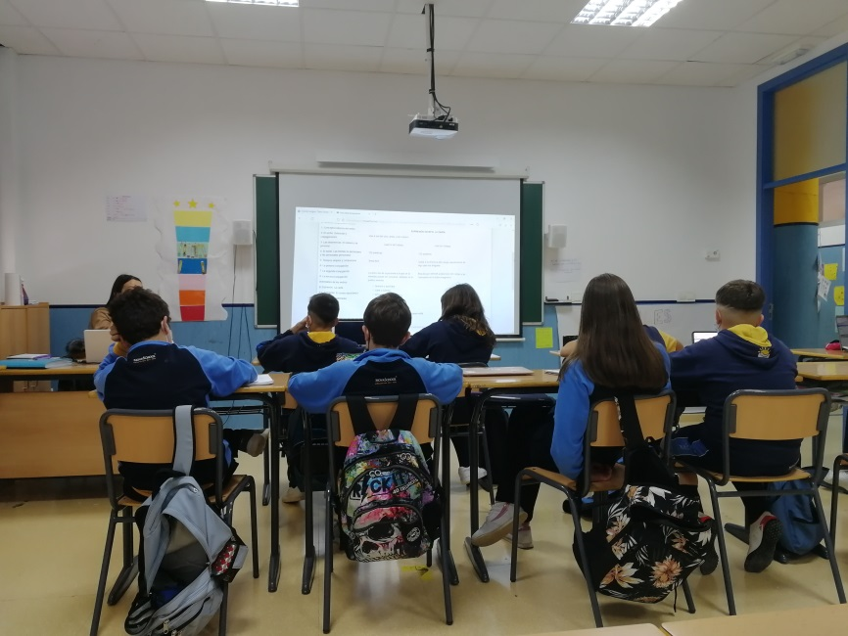
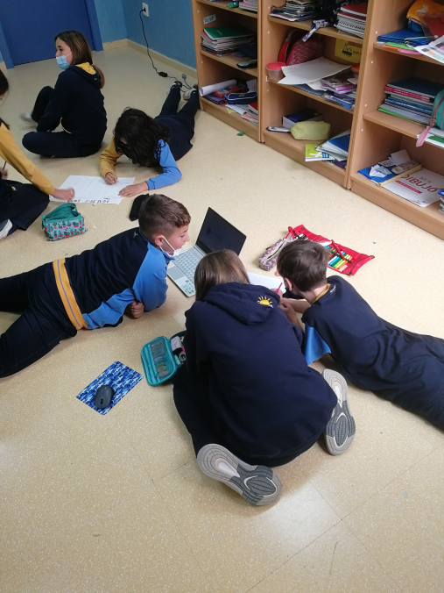
Informace o škole
Soukromá bilingvní škola
MŠ, ZŠ, SŠ (3 – 15 let)
Profesionální pedagogický sbor
Vyučující – aprobace na 2 předměty
Nejsou asistenti
Maximálně 11 dětí ve třídě
Uniformy
Elektronická třídní kniha – My Agora
Výchova ke svobodě
Individualizace
Komunikace

Slide 5
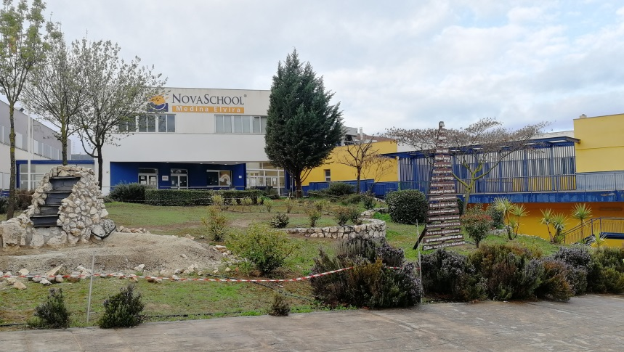
Budova školy
Rozdělena do několika částí dle stupně vzdělávání
Tělocvična
Venkovní hřiště (fotbalové, volejbalové)
Jídelna
Běžné třídy
Specializovaná třída (dílny)
Školní dvorek

Slide 6
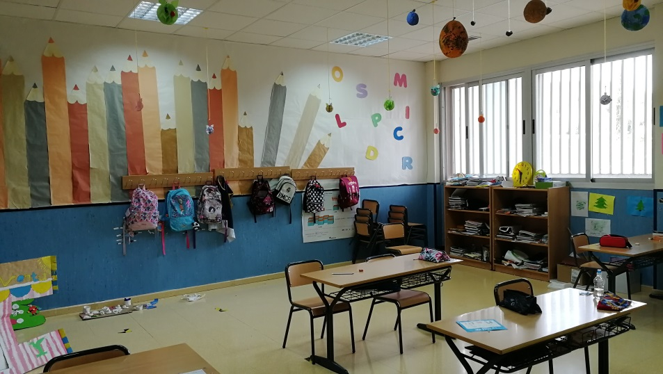
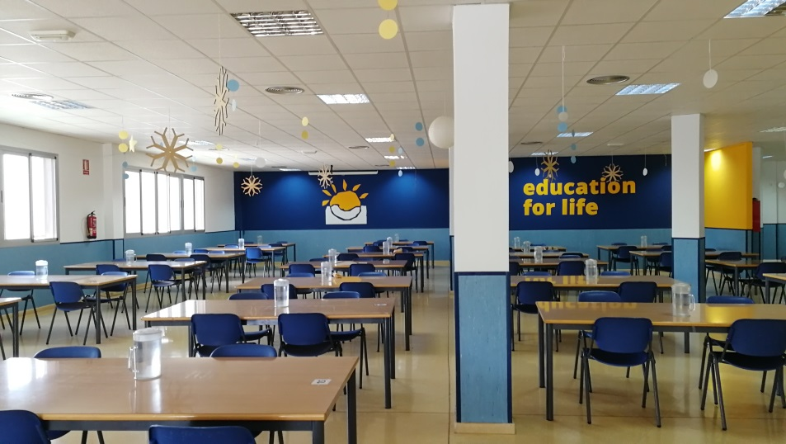
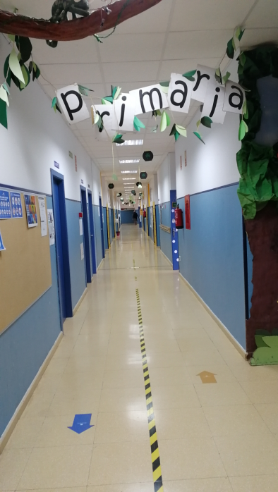
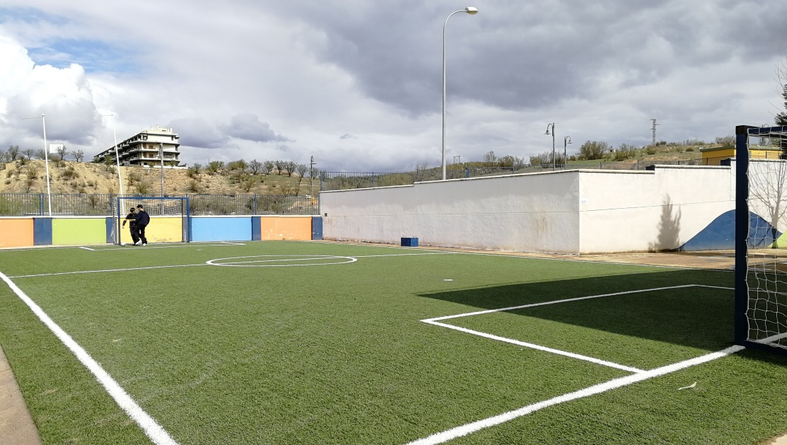
Budova školy

Slide 7
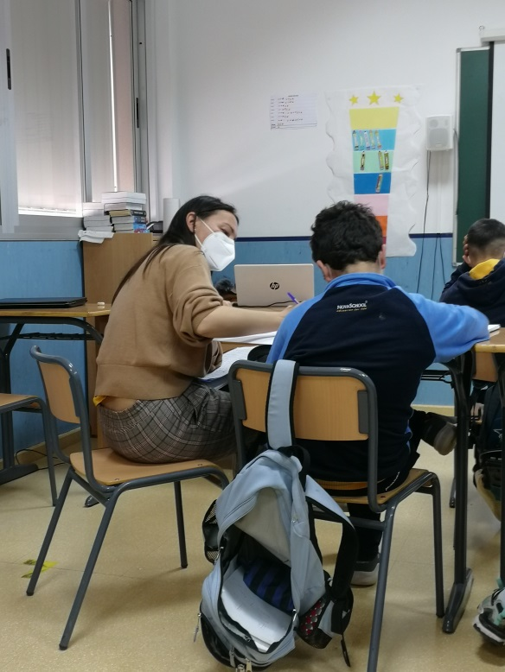
Program stáže
Pondělí – čtvrtek: 9:00 – 16:00
Stínování a pozorování postupů
Vedení debat a konzultací s učiteli
Setkání s dětmi
Rozhovory s ředitelkou
Asistence při výuce

Slide 8
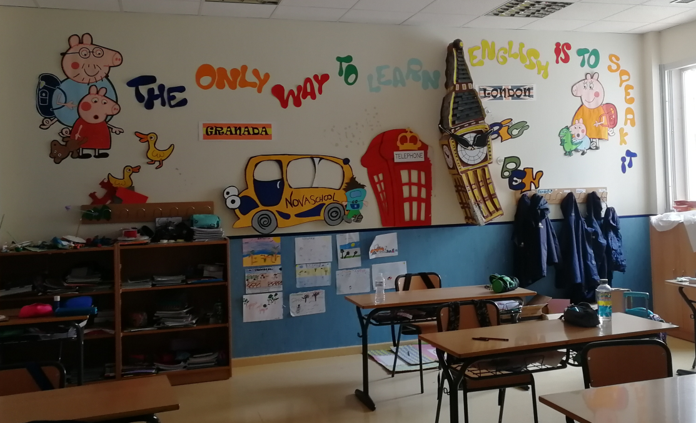
Žáci s OMJ
Bilingvní škola = plynulá AJ a ŠJ
Využití AJ jako zprostředkovávajícího jazyka
Pracovní listy v AJ
Nepříliš promyšlený systém vzdělávání žáků s OMJ
2 žáci s OMJ sourozenci – 1. a 5. ročník – USA, Turecko

Slide 9
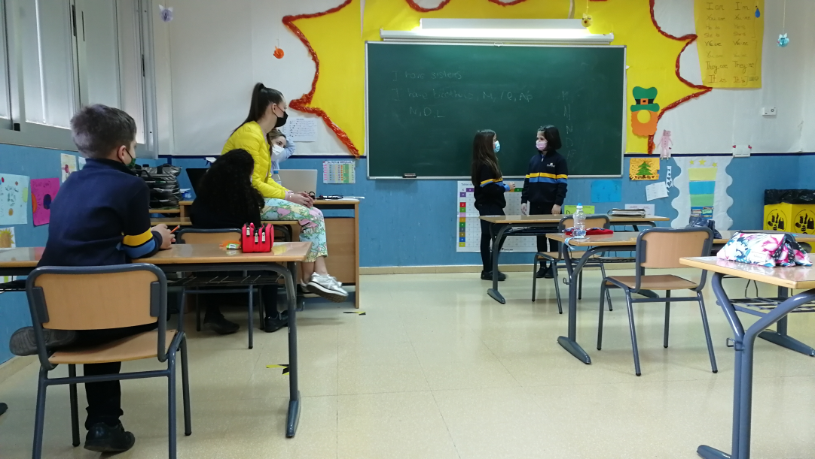
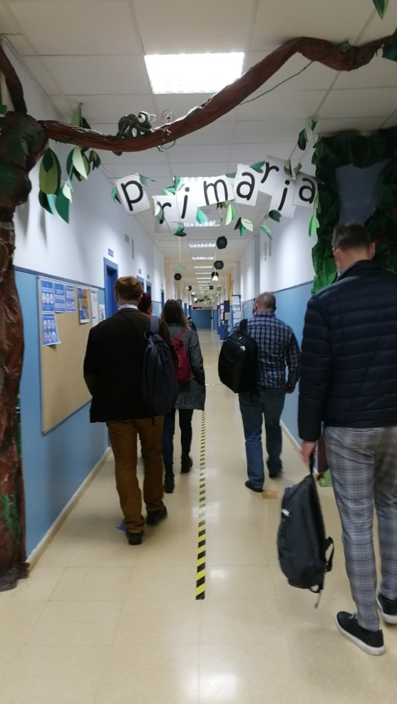
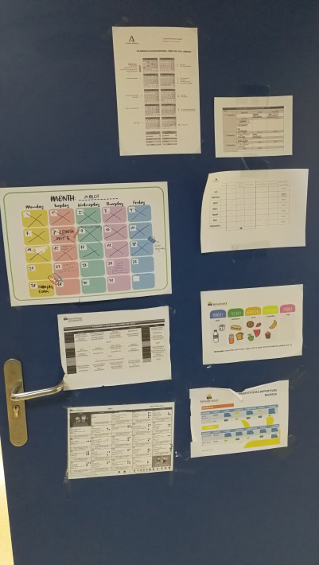
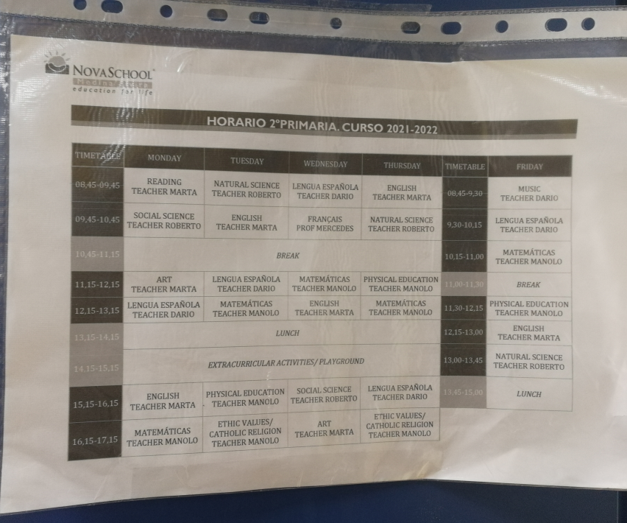
Foto z průběhu stáže

Slide 10
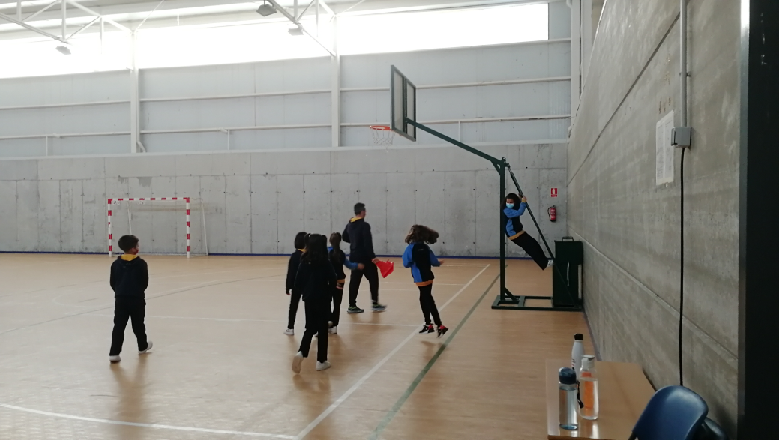
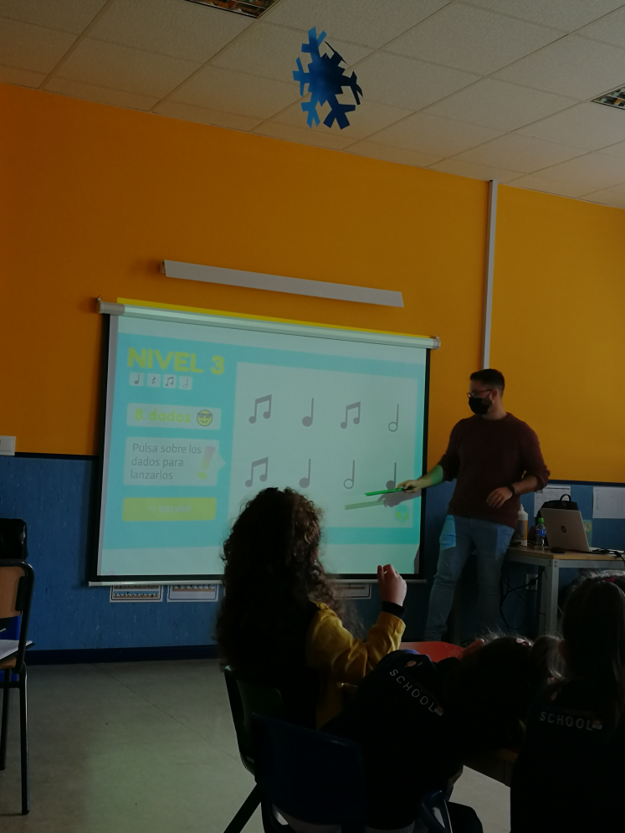
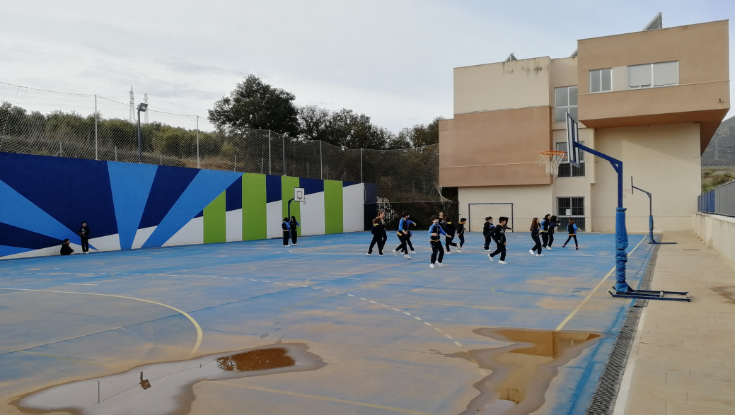
Foto z průběhu stáže

Slide 11
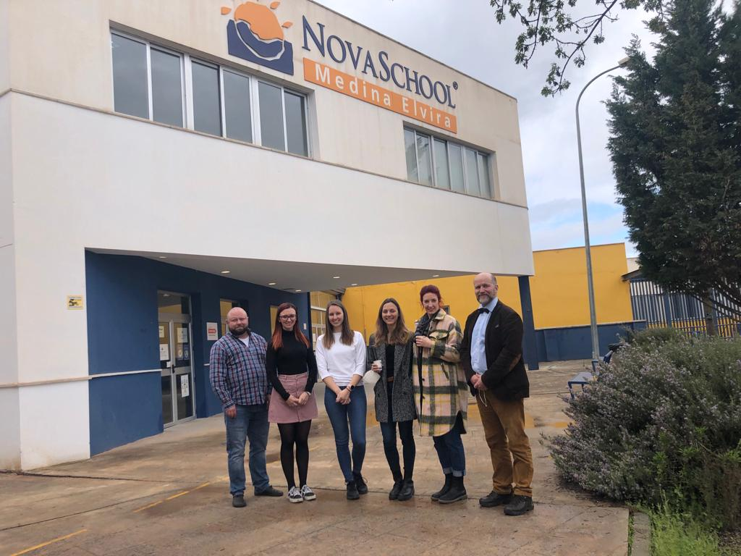
Hodnocení stáže
Vstřícné prostředí (učitelé, děti)
Příjemné klima školy
Otevřenost školy i žáků (komunikace)
Velmi odlišný způsob práce s dětmi (volnost pro děti – děti jsou samy zodpovědné za svou práci, pracuje ten, kdo chce)
Nejsou zaměřeni na výkon
Vzhledem ke kulturním odlišnostem nelze srovnávat
Kvalita a systematičnosti českého školství
Výhoda – malá míra byrokracie (úraz)

Slide 12
Závěrem
kvalita českého vzdělávání (systém, didaktika)
snaha o dodržování pravidel
kulturní odlišnost
zaměření na výkon
byrokracie
třídní učitel
předškolní vzdělávání

Slide 13
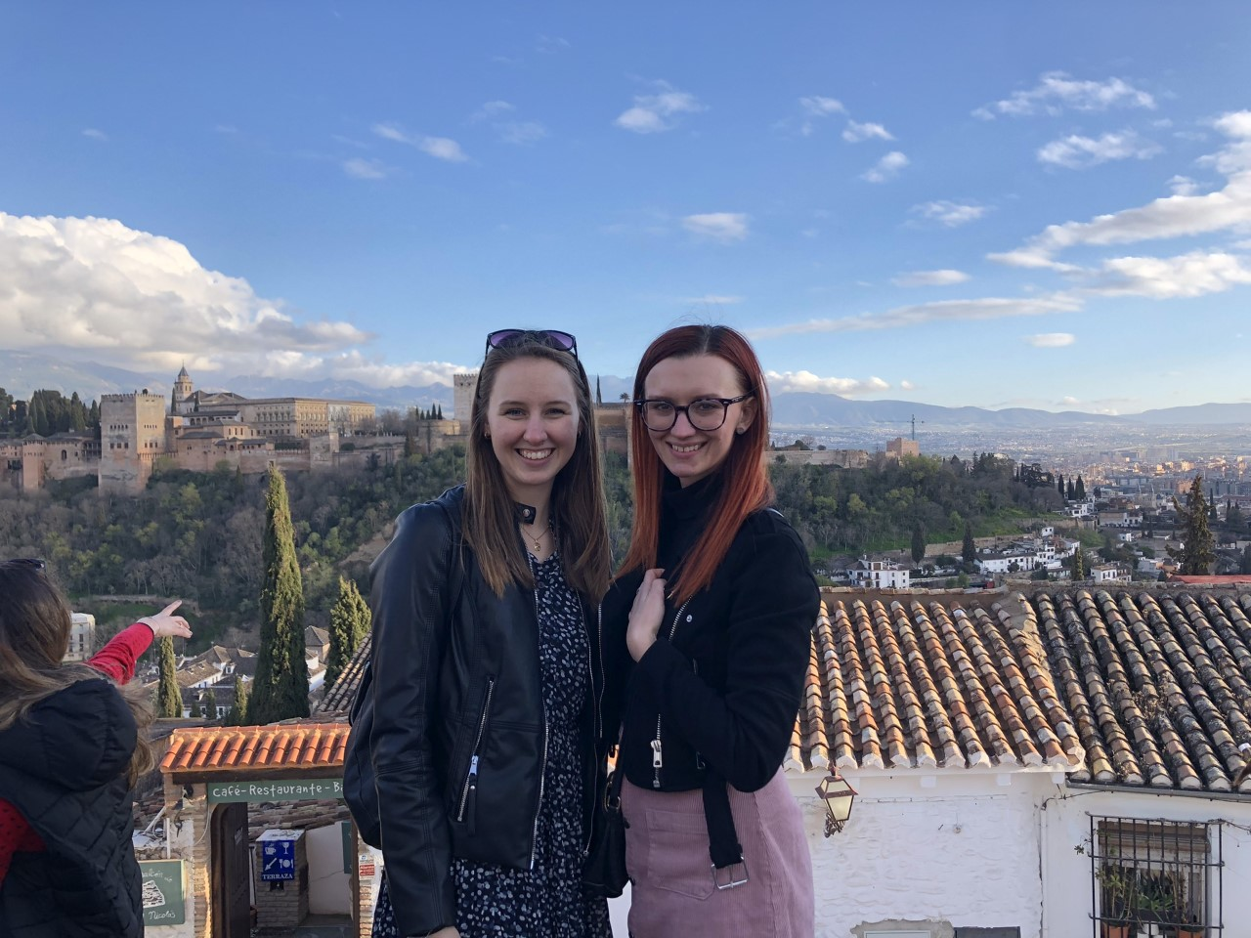
Děkujeme za pozornost.

